Slide 1

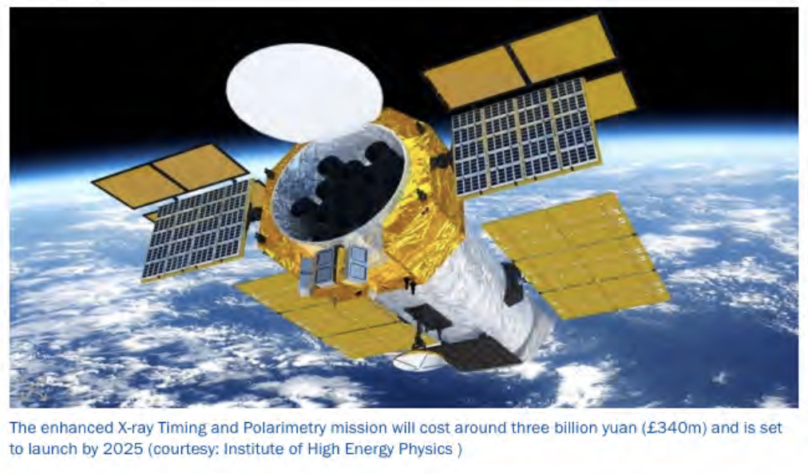
XRO
X-Ray Observatories
Irina Rashevskaya
29 giugno 2023 CSN2

Slide 2
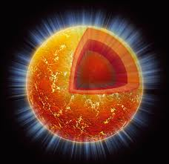
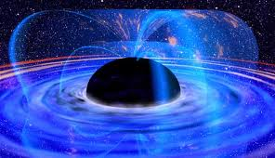
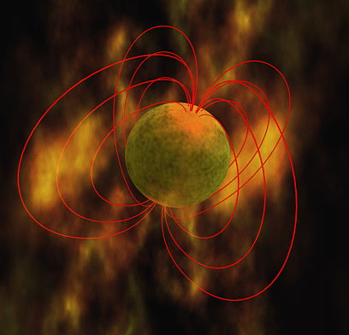
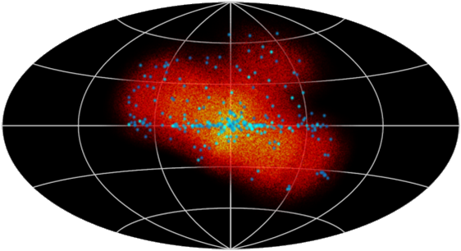
XRO eXTP science
Study of matter under extreme conditions of gravity, density and magnetism. For the first time: simultaneous, high-throughput spectral, timing and polarimetry observations.
Constrain the Equation of state of the supra-nuclear density matter in the interior of neutron stars.
Accretion physics in the strong-field regime of gravity and tests of General Relativity in neutron stars and black holes over the mass scale.
Physics of light and matter in the presence of ultra-strong magnetic fields in magnetars and X-ray pulsars.
Multi-purpose observatory and wide-field monitoring for transients (and e.m. counterparts of GWs). Rapid follow-up.

Slide 3
XRO
Sigla CSN2 da 2021
IXPE Imaging X-Ray Polarimetry Explorer
L. Baldini (PI)
eXTP enhanced X-ray Timing and Polarimetry
V. Bonvicini (TS)
Strutture partecipanti:
TS, PI, TO, MI, PV, BO, TIFPA, PG, RM2
~ 30 FTE complessivi
Attivita’ di TIFPA focalizzata su eXTP
Silicon Drift Detector per LAD e WFM

Slide 4
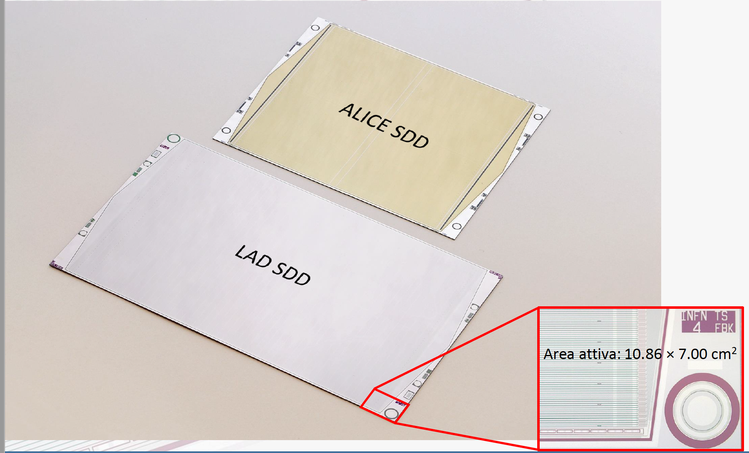
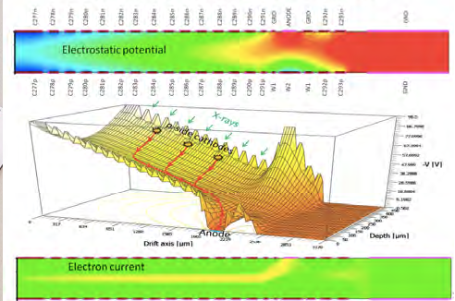
Linear Silicon Drift Detector
Large Area Silicon Drift Detectors for X-ray spectroscopy, timing and imaging
designed by INFN,
produced by FBK
developed in collaboration REDSOX .
More than10 yrs R&D activity.

Slide 5
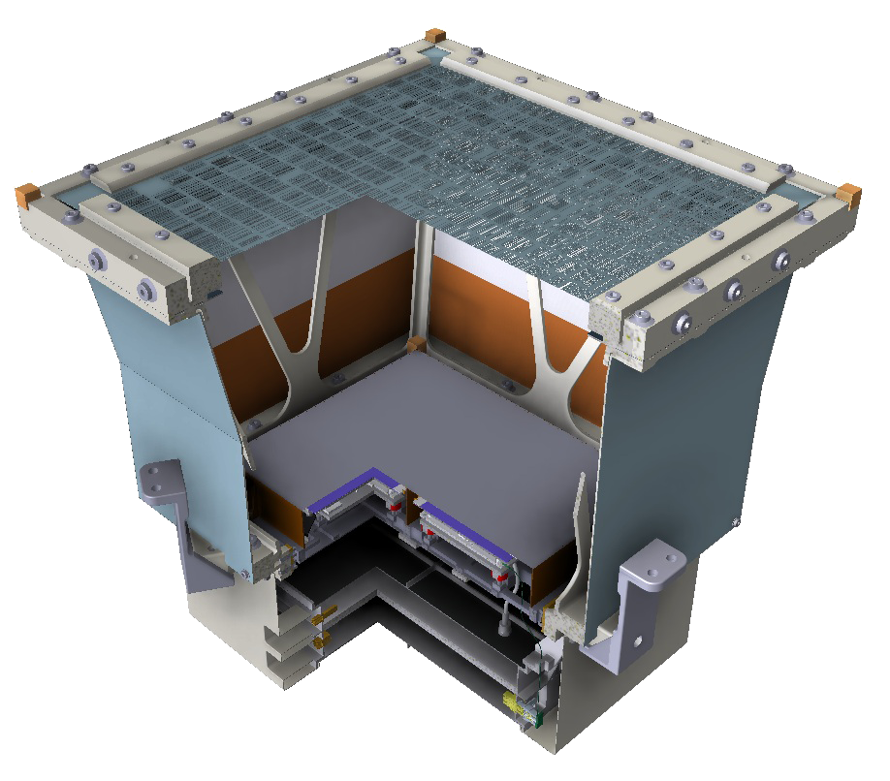
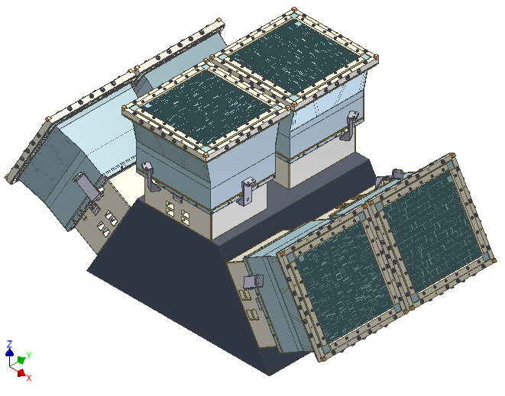
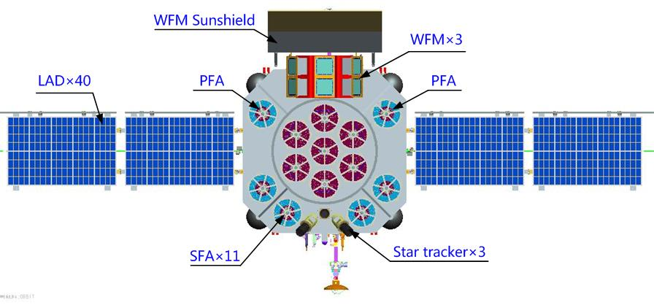
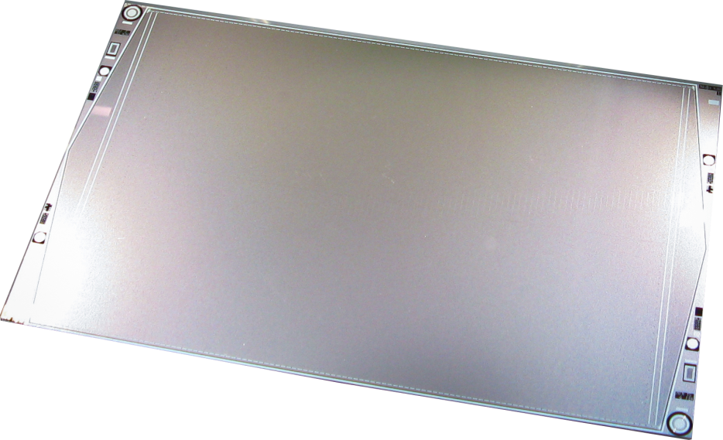
eXTP
LAD – Large Area Detector WFM-Wide Field Monitor
WFM
x4
Total effective area: 3.4 m² @8 keV
Energy band: 2-30 keV
Energy resolution: <240 eV FWHM @6 keV
Based on the LOFT/LAD design
40 Modules on 2 deployable panels
640 large-area SDD detector
112 anods pitch 970um x2
Field of View: 4 steradian (at 20% response)
Imaging, <5 arcmin angular resolution,
Energy band: 2-50 keV
Energy resolution: 300 eV FWHM @6 keV
Effective area: 80 cm² @6 keV
3 units (6 cameras)
24 large-area SDD detectors
384 anodes pitch 169um x2

Slide 6

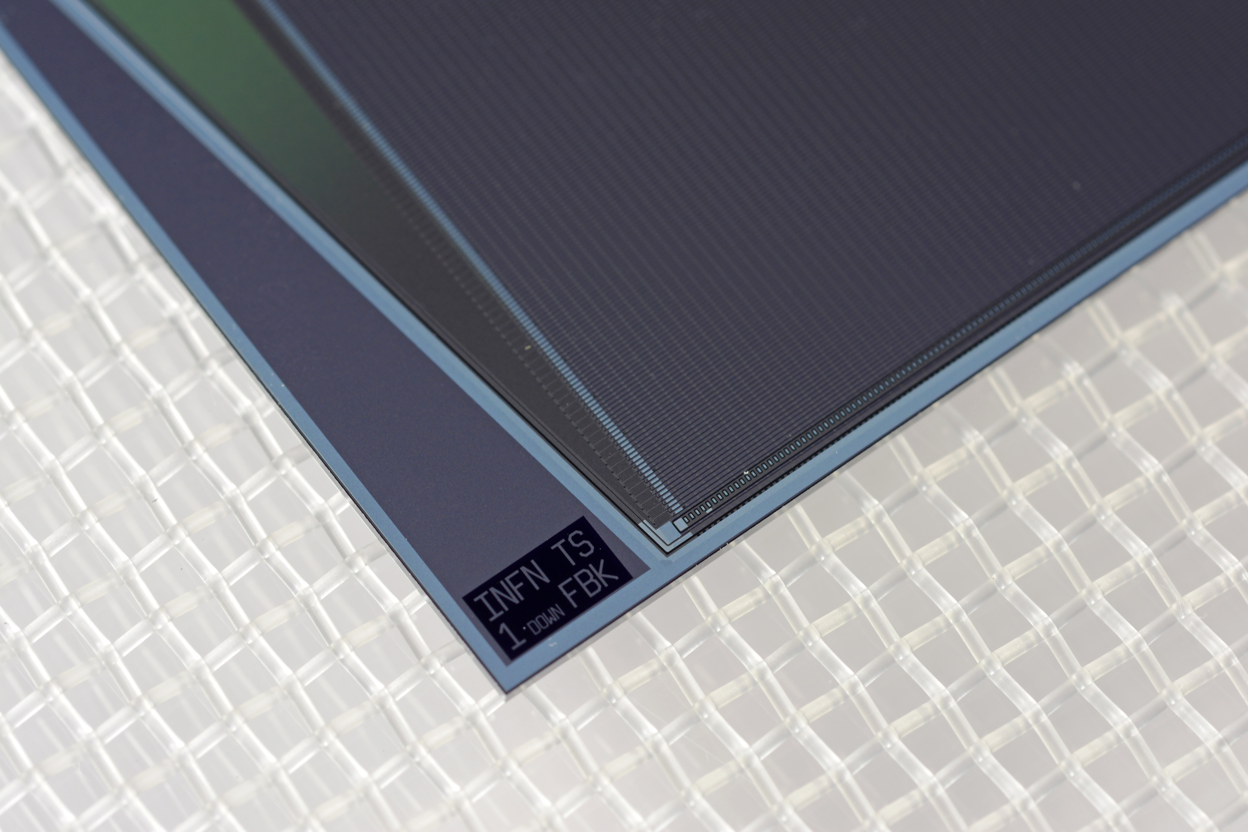
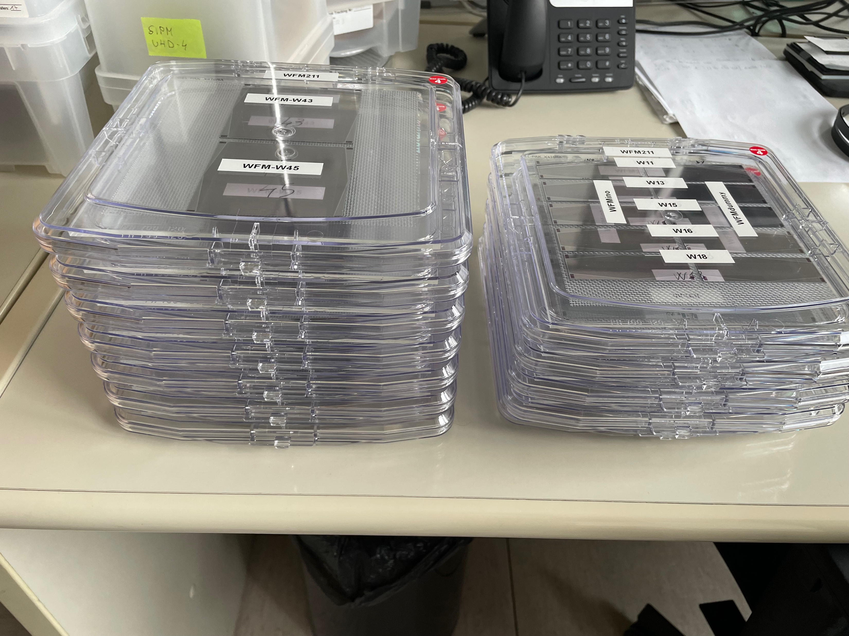
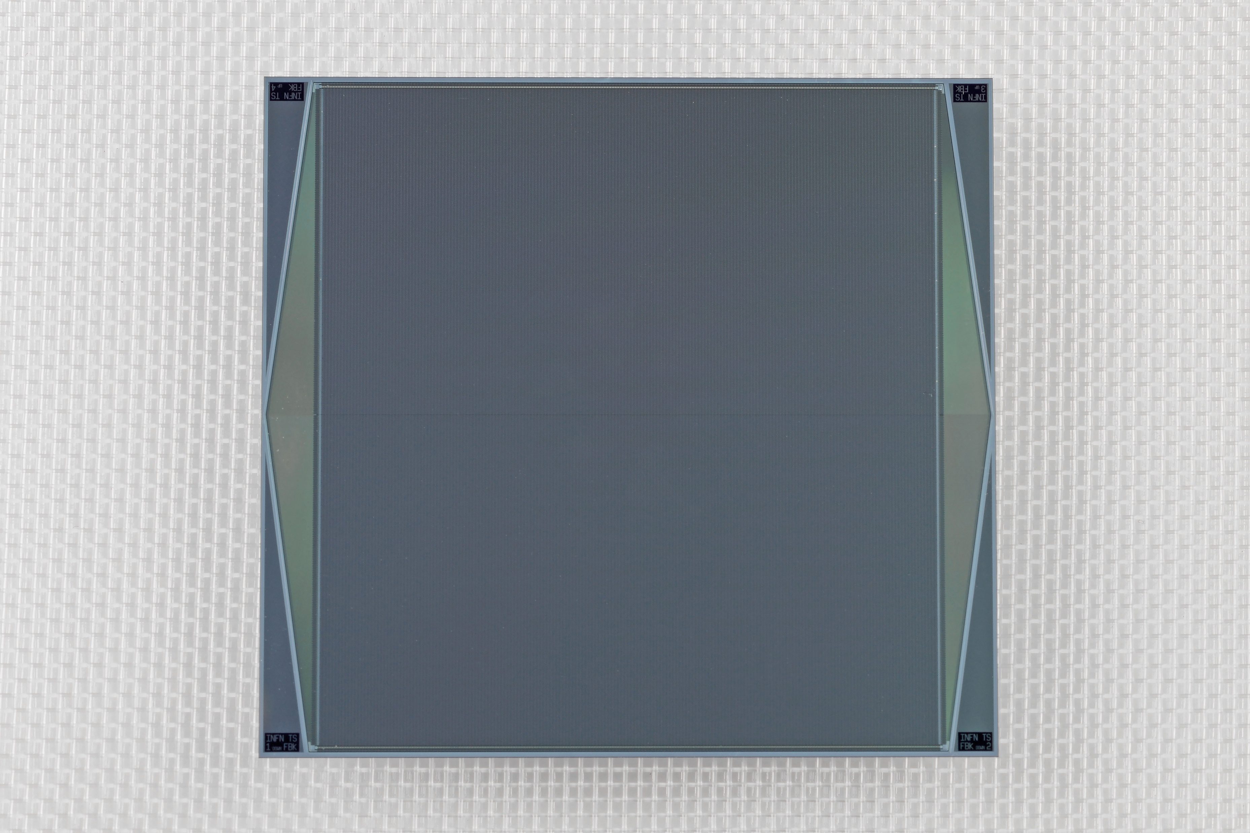
LOTTO WFM 211-
dicembre 2022
FBK
Misura I-V a tre punte 15 wafer
Scan Catodi 15 wafer
TIFPA
Misura I-V GelPack 6 sensors
Scan Anodi GIG 10 sensors

Slide 7
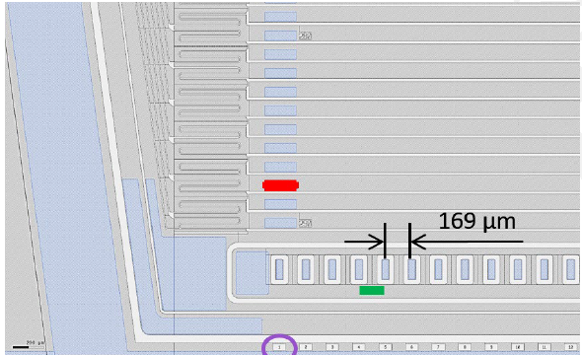
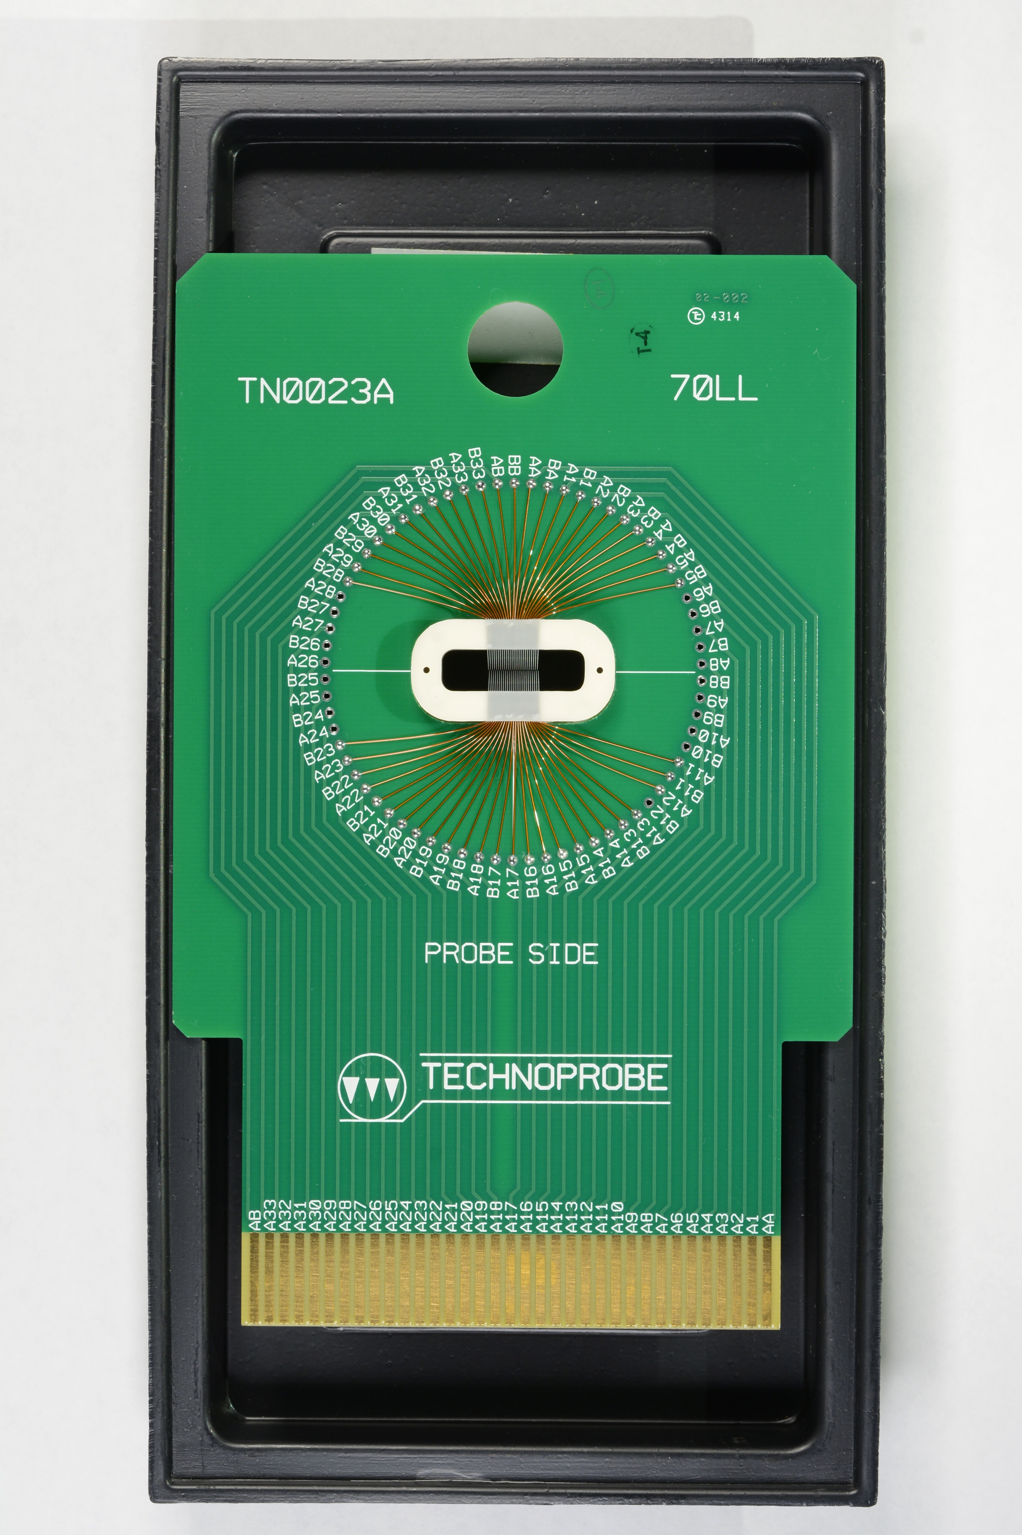
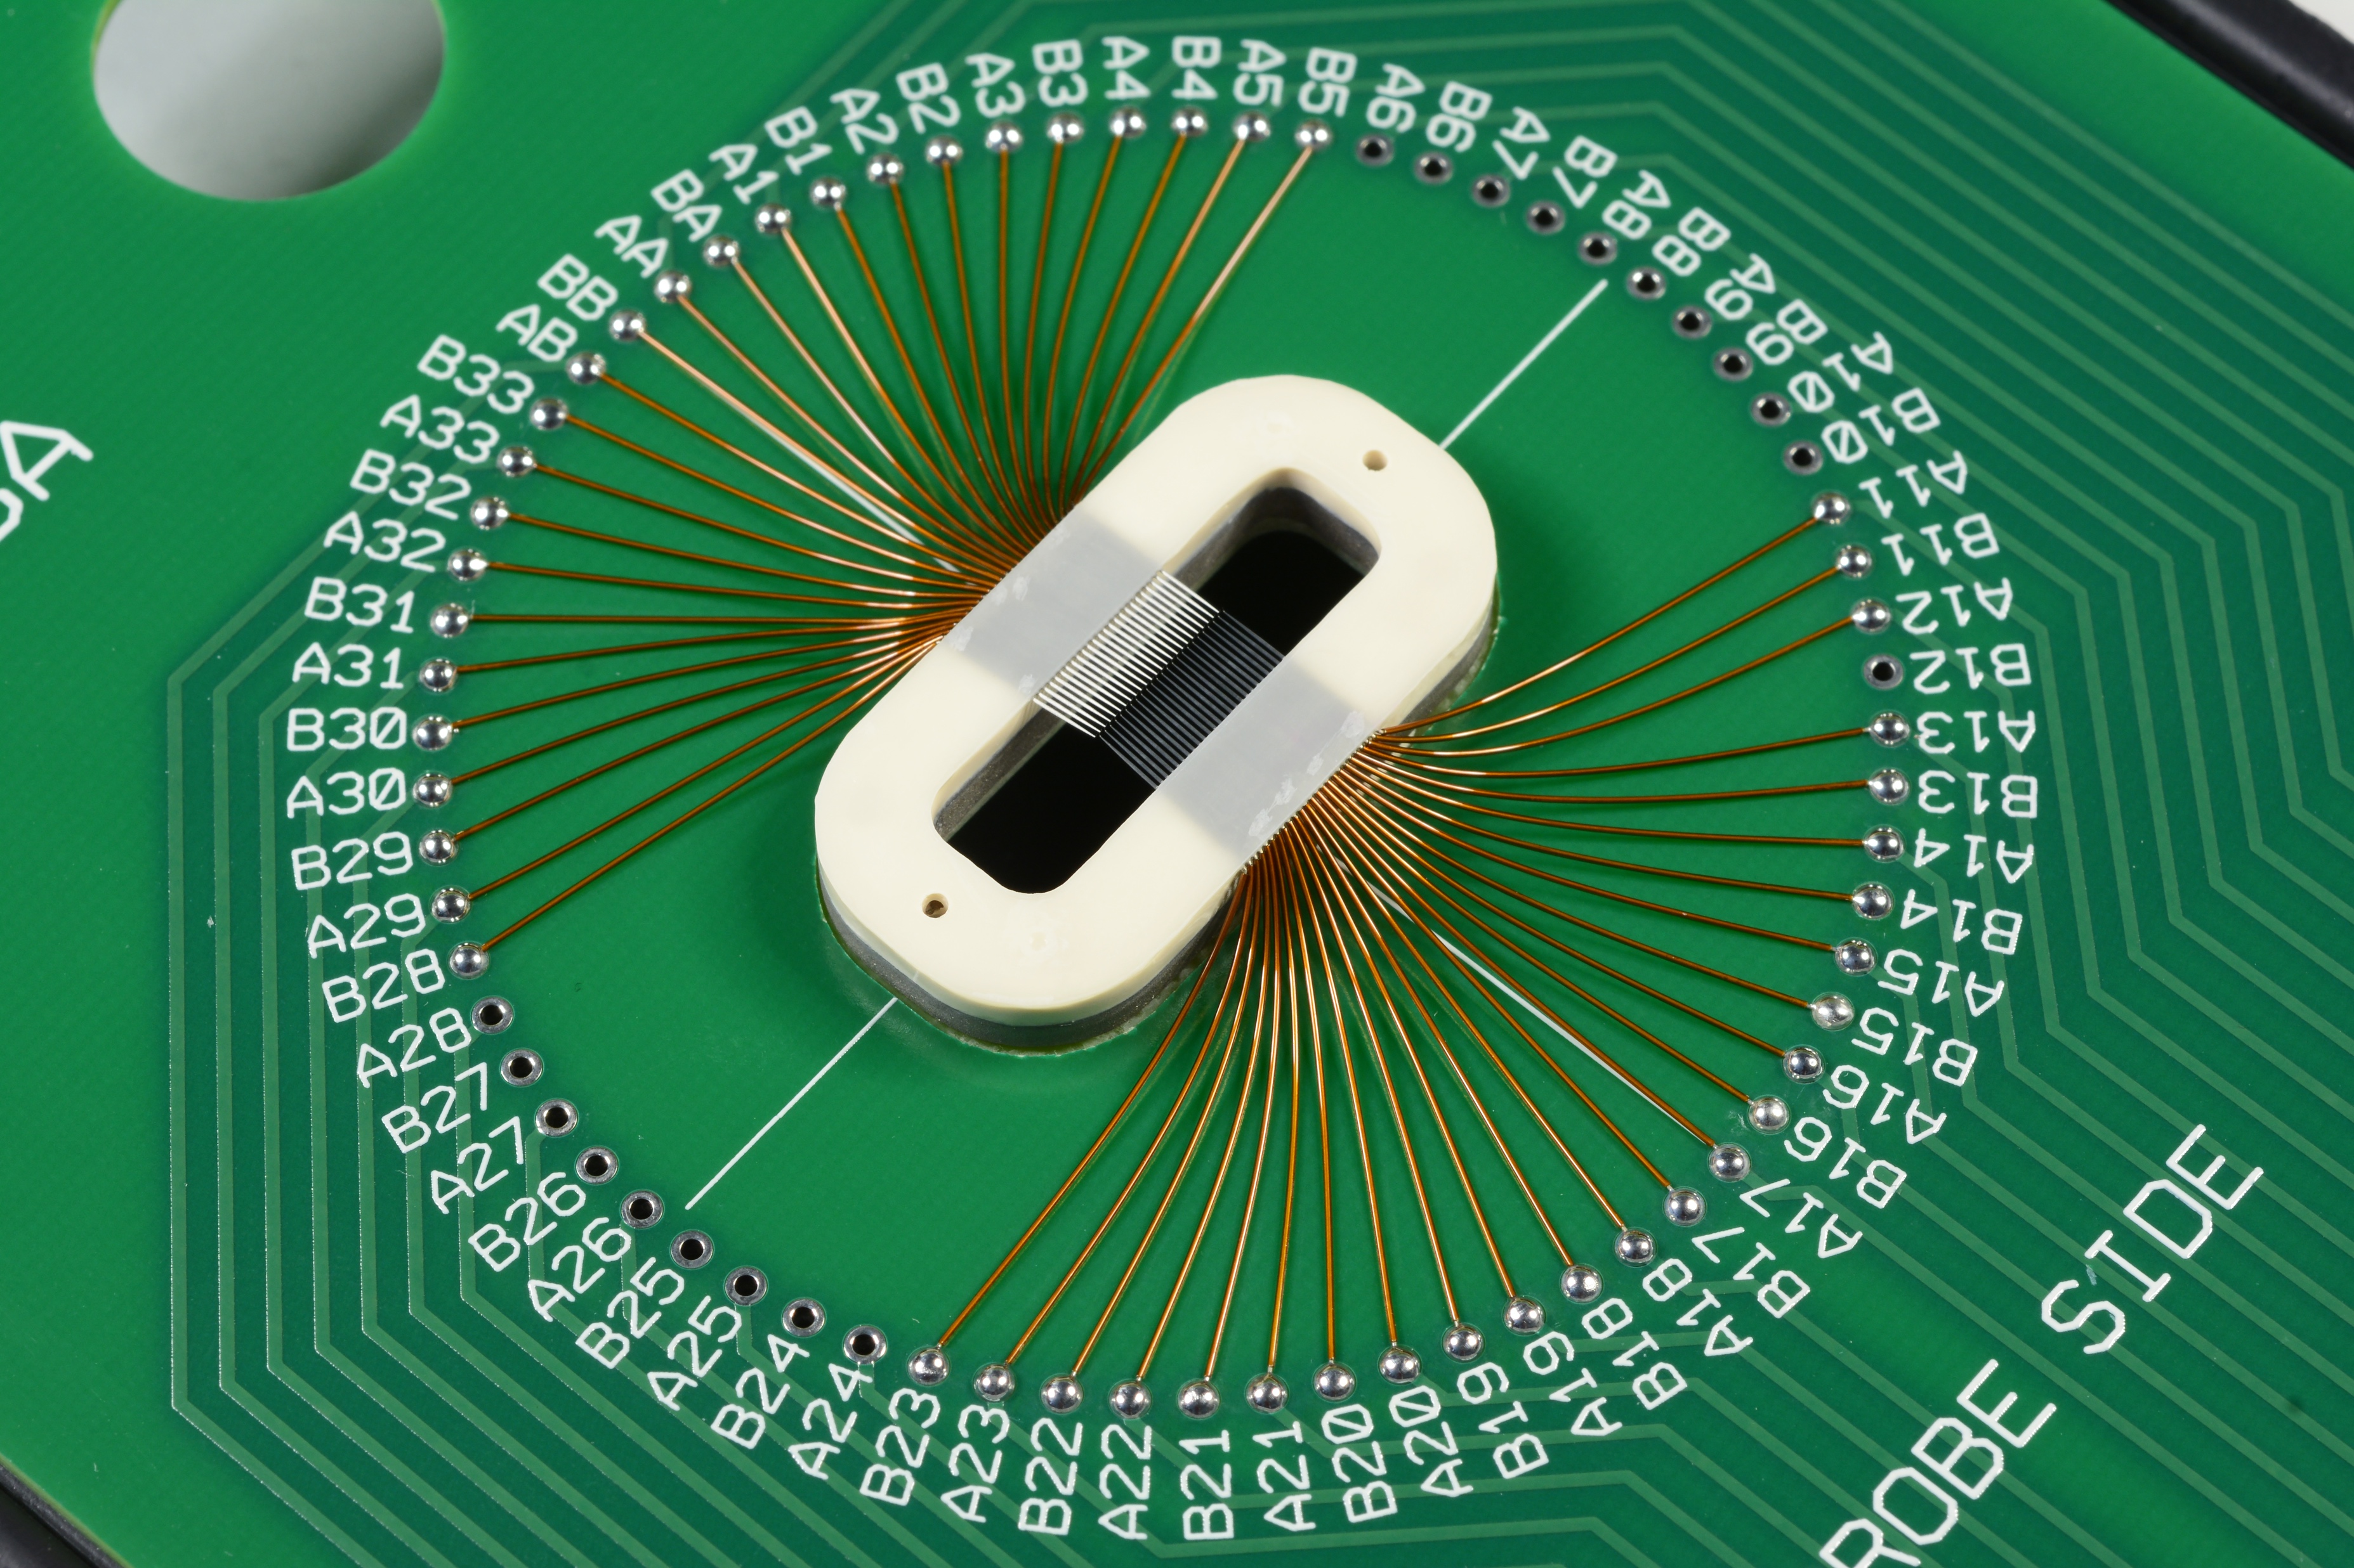
eXTP WFM

Slide 8
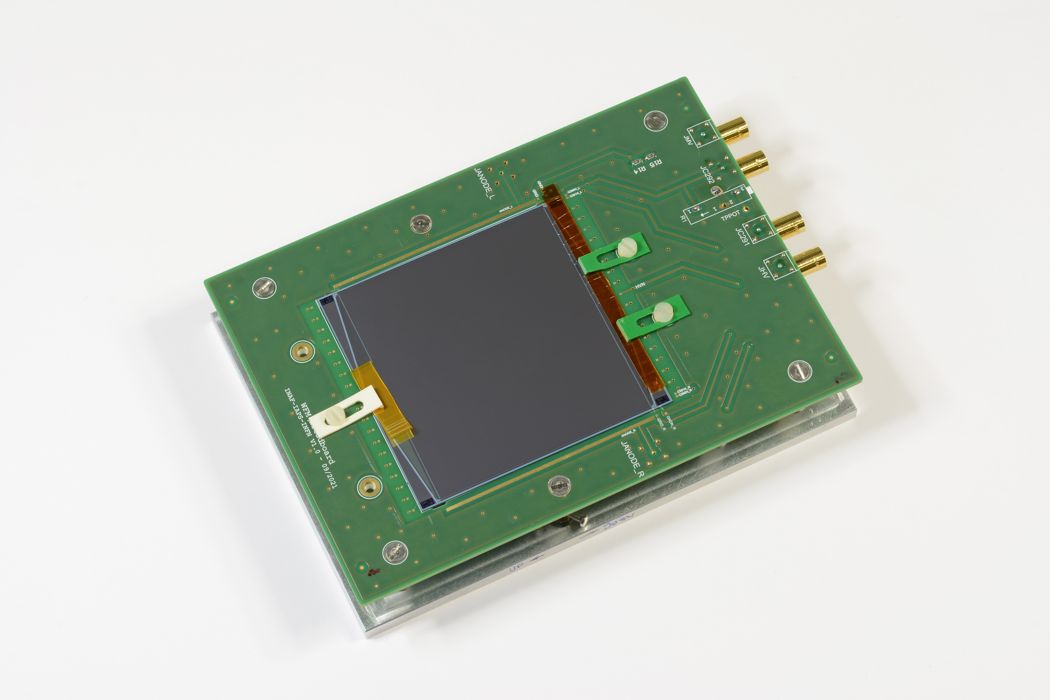
WFM 211 Montaggio GIG
BOND
P&N side - C0, C291, C292, ogni 30 Catodi
N side – Grid, GND
P side –W2, W1
MV
C 292
C 291
HV
Applicando
HV C0 -1100V Keithley 237
MV W2 -70V HP4141B
Viene misurato
V C291, V C292

Slide 9
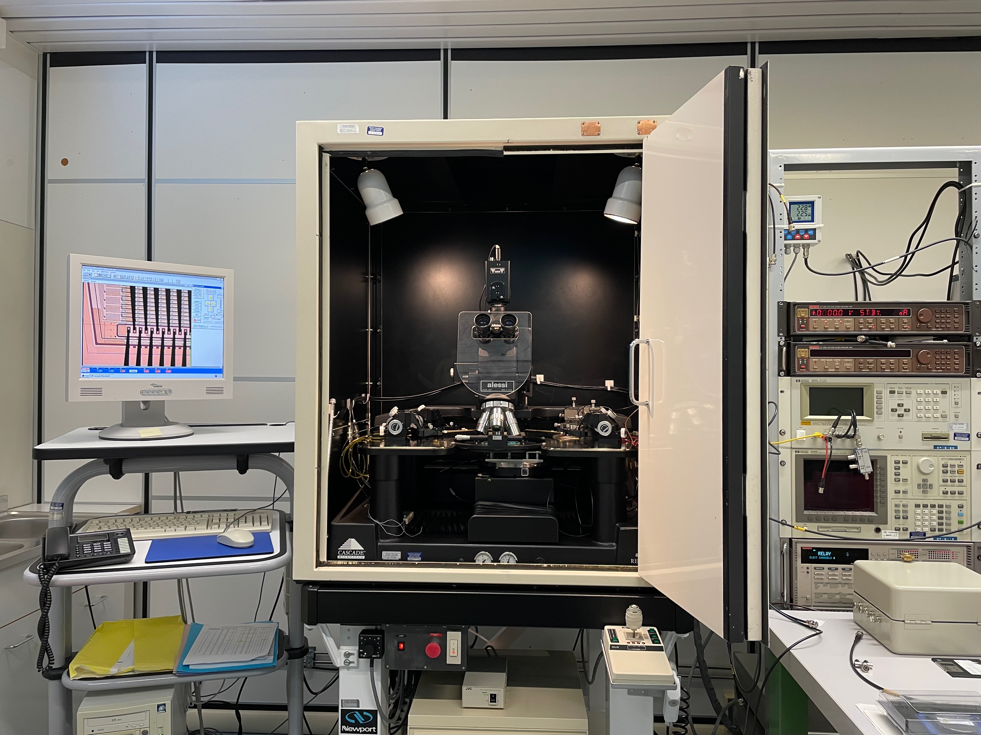
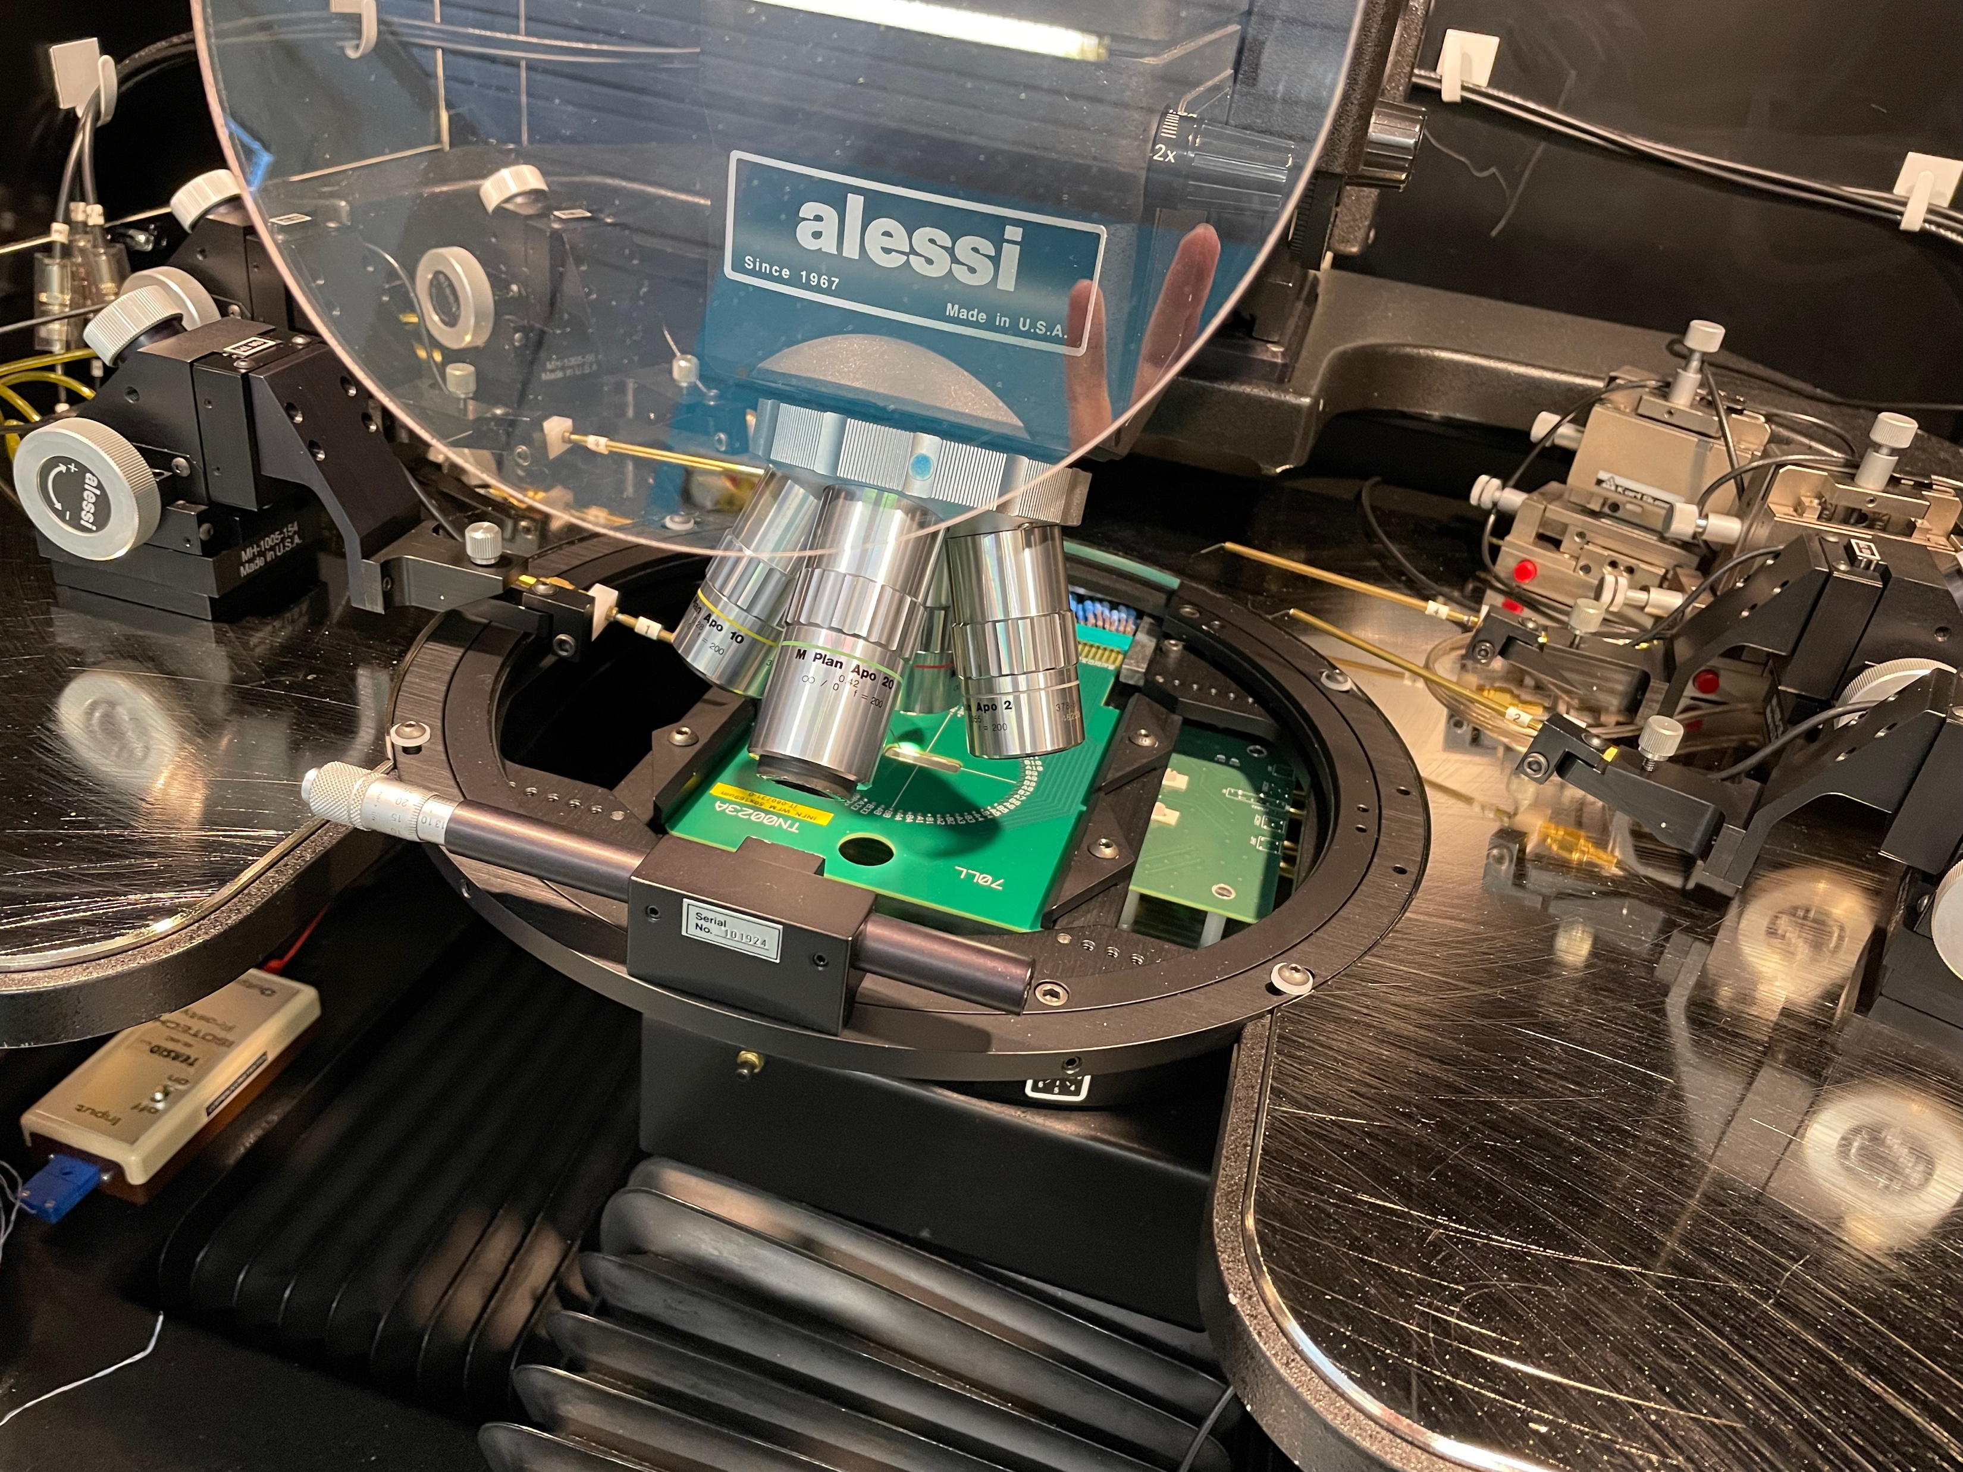
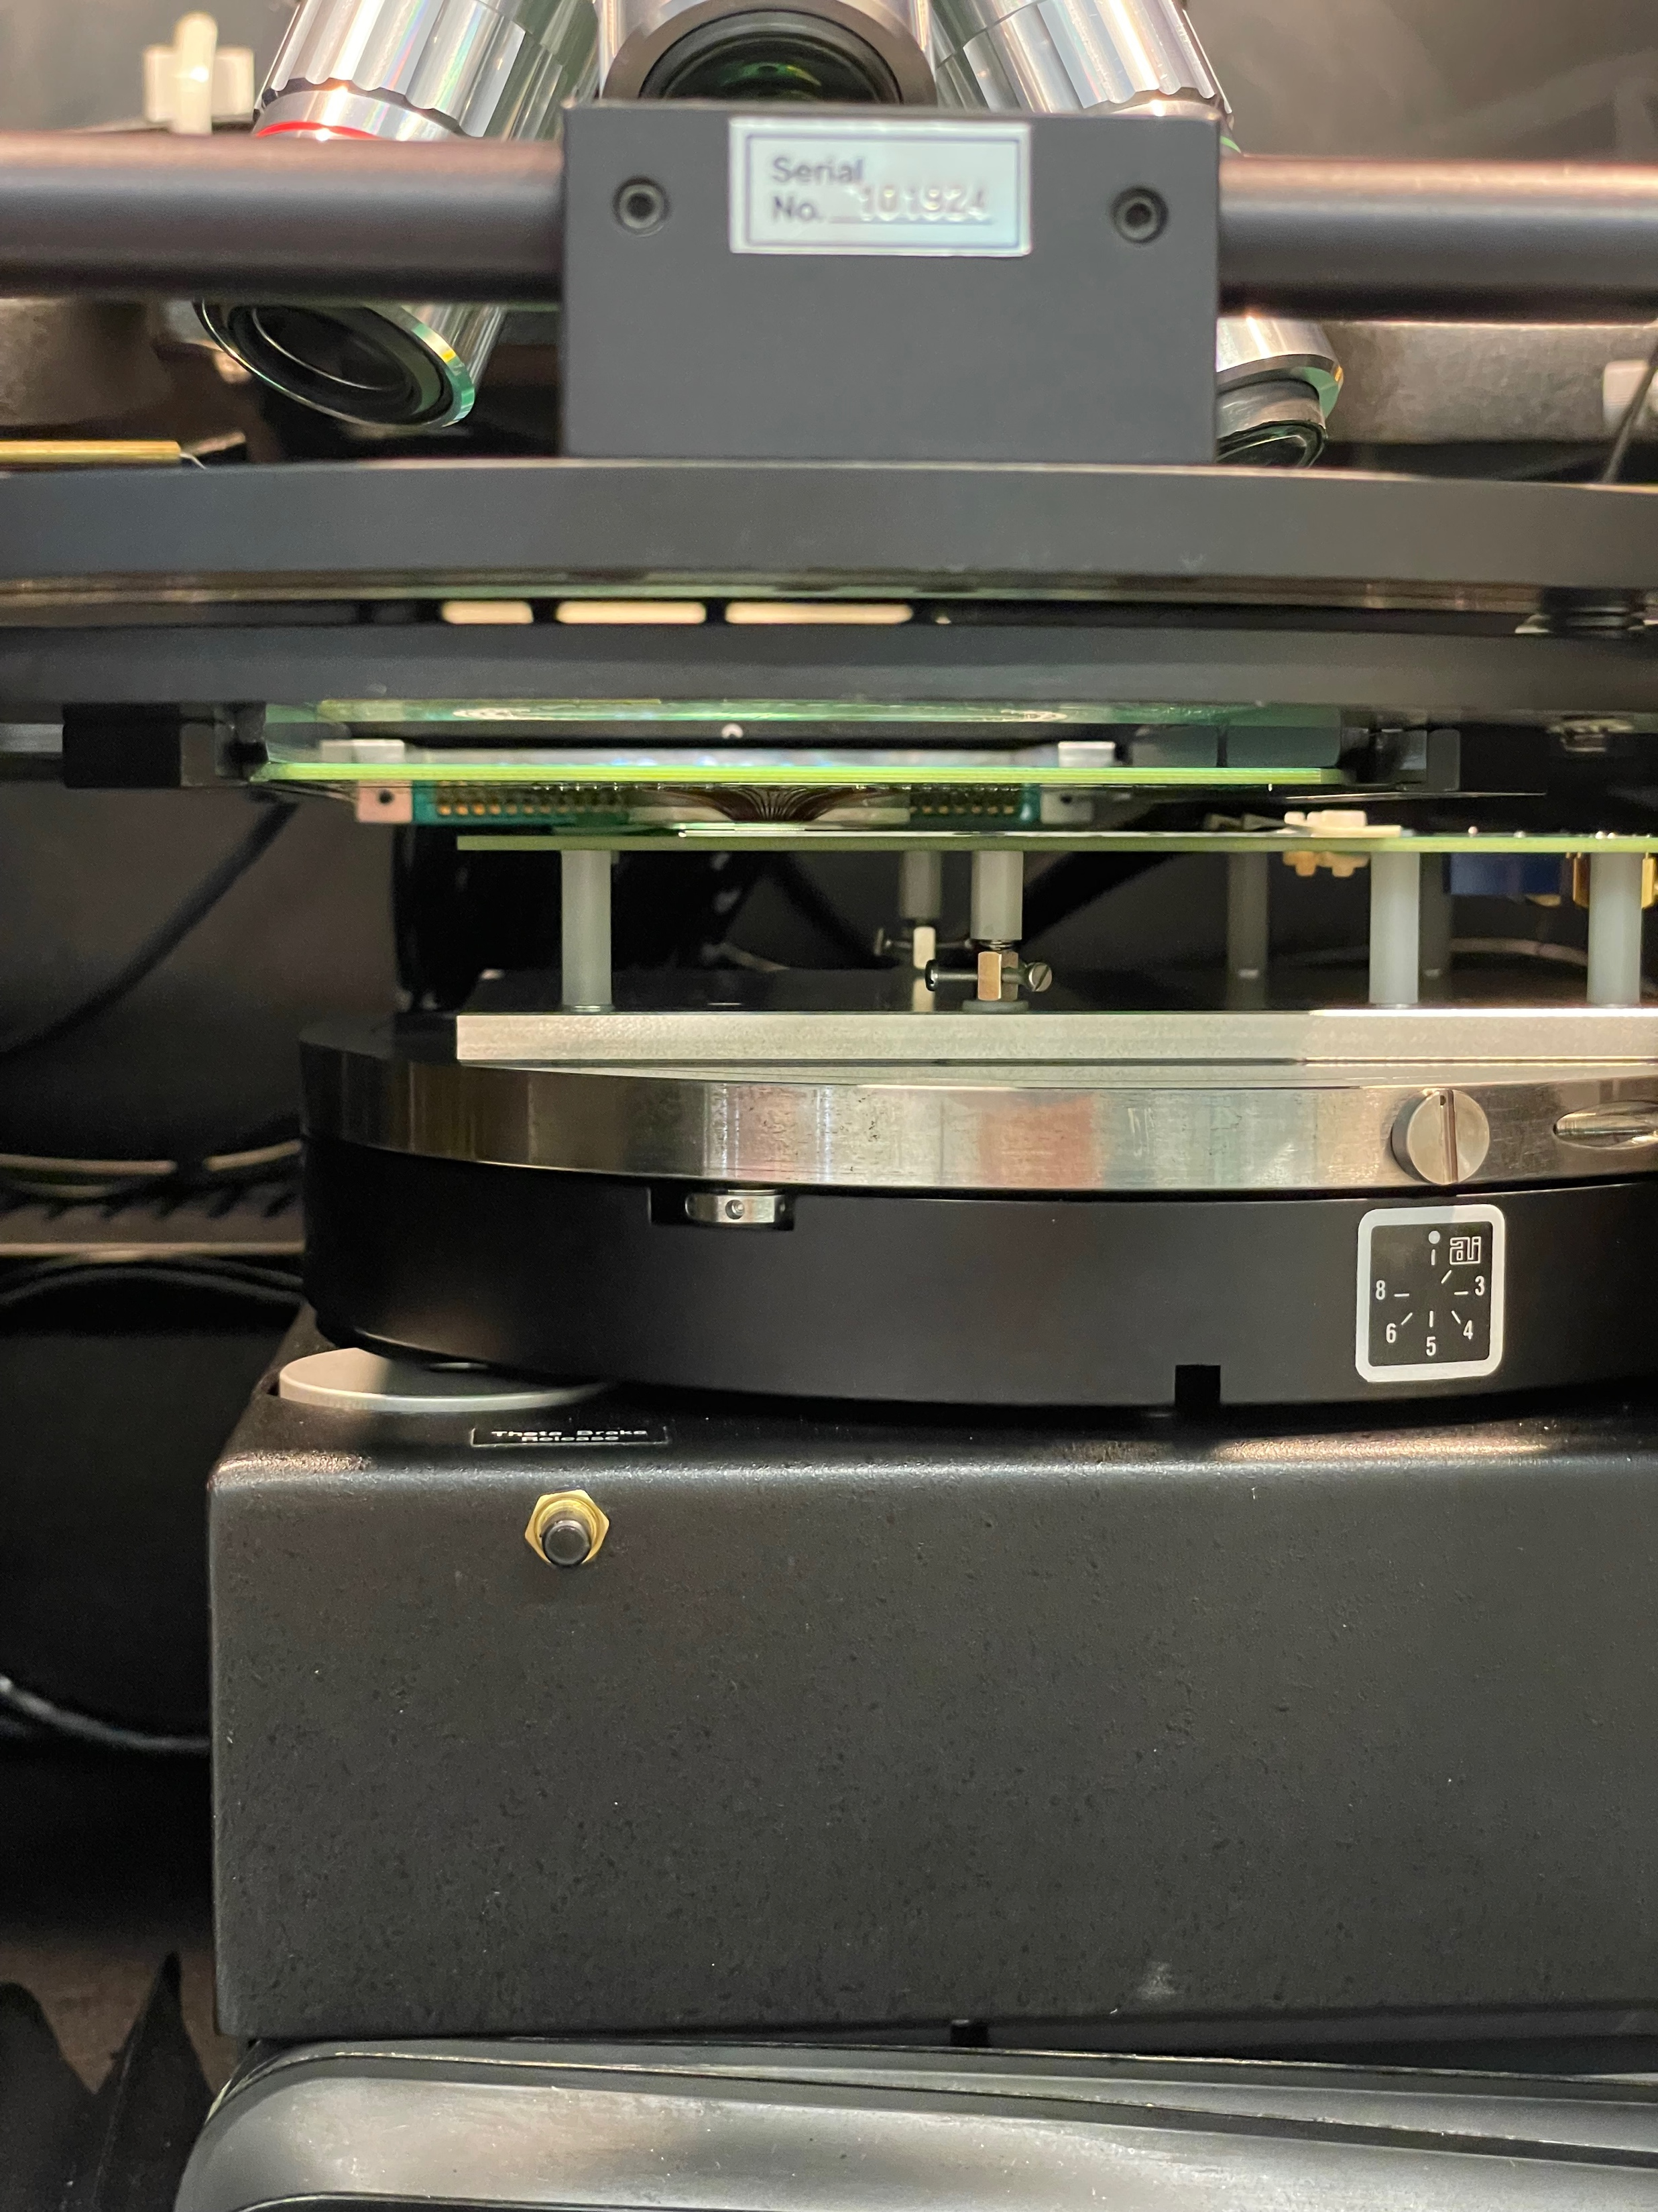
WFM 211 Probe Station

Slide 10
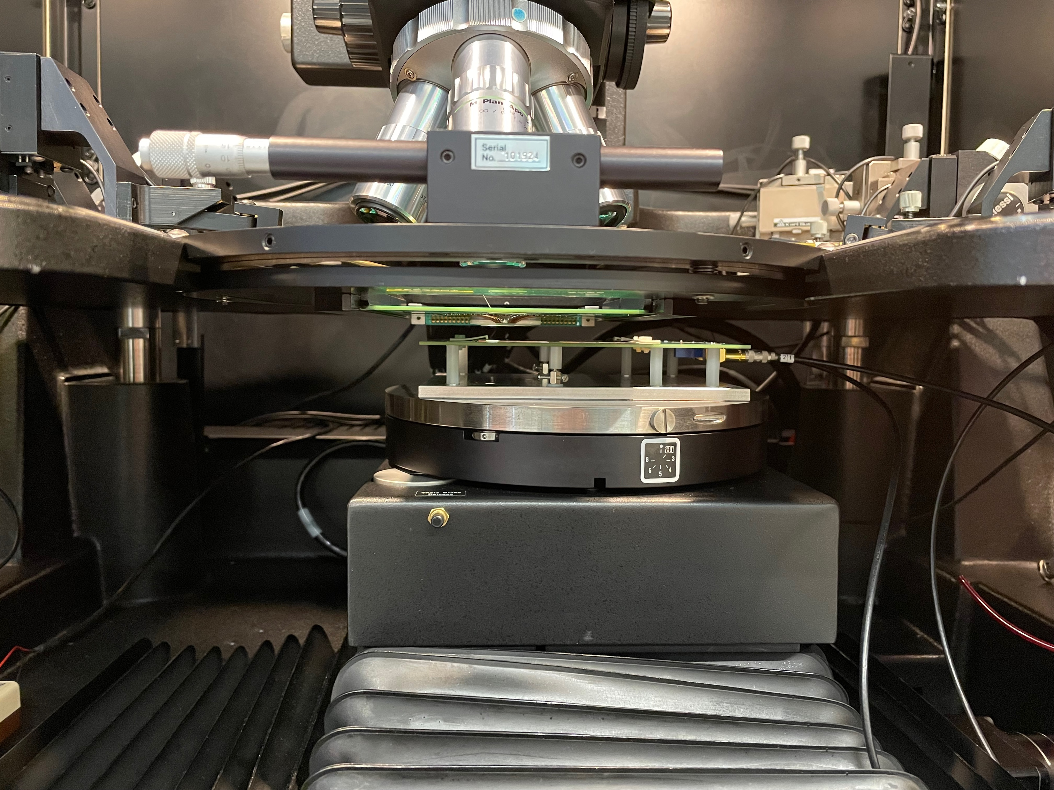
WFM 211 SCAN

Slide 11
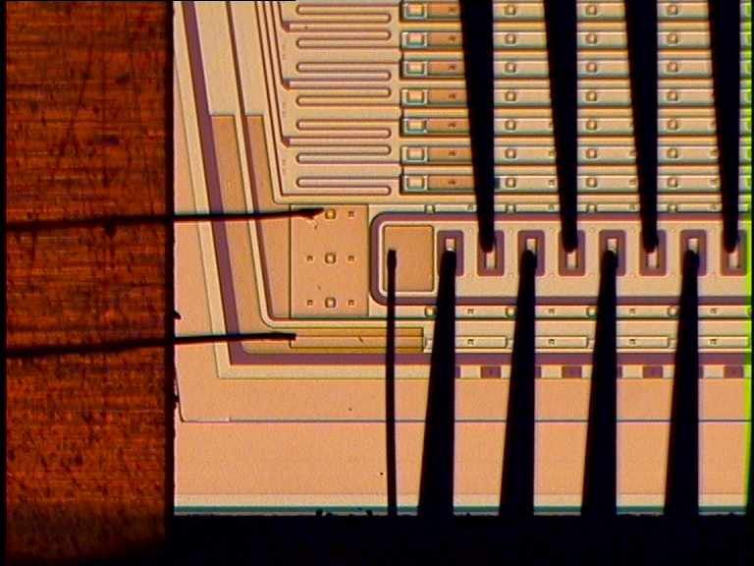
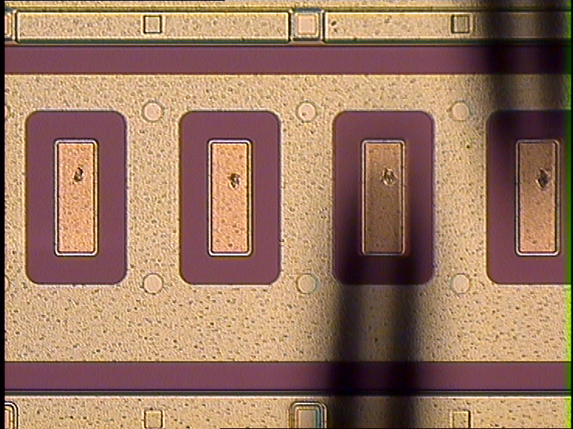
WFM 211 SCAN Anodi
384 Anodi con passo 169 um
Lo scan automatico viene eseguito con la ProbeCard da 50 punte e gestito dai programmi LabView. Ci sono esatamente 8 posizioni della probecard. Nella prima posizione vengono misurati gli anodi 1- 48. Poi per 6 posizioni della probecard vengono misurati 48 anodi centrali con due punte esterne connesse a GND. Nell’ultima posizione vengono testati gli ultimi 48 anodi con due prime punte conesse a GND.
Gli scan vengono eseguiti per gli Down12 e UP34.

Slide 12
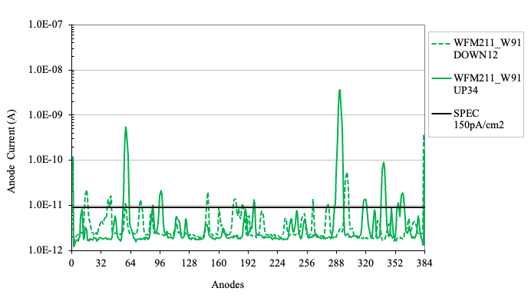
WFM 211 W91 SCAN Anodi
THE BEST

Slide 13
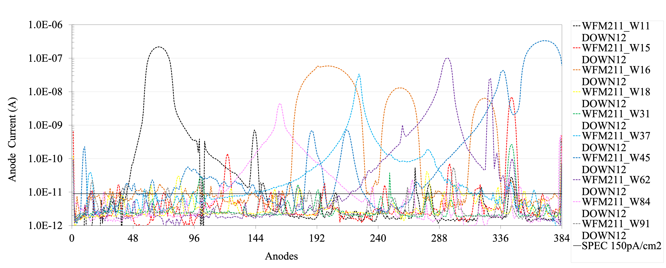
WFM 211 SCAN Anodi DOWN12

Slide 14
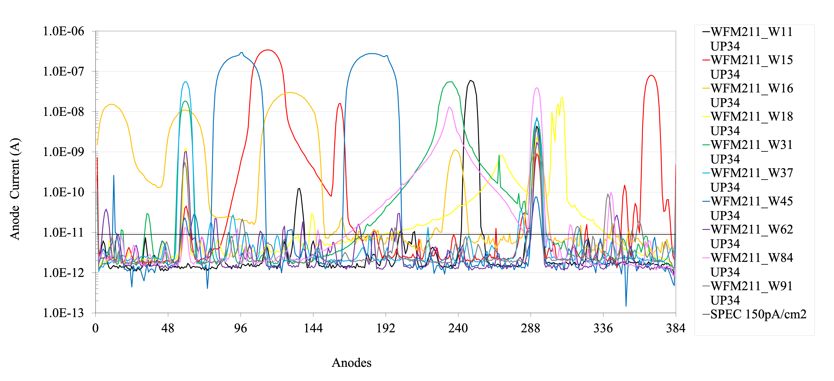
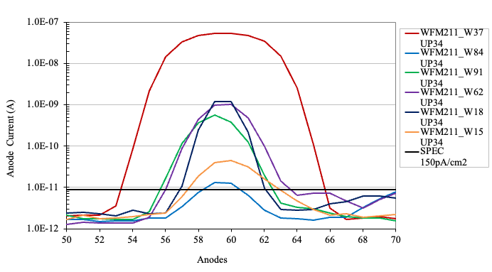
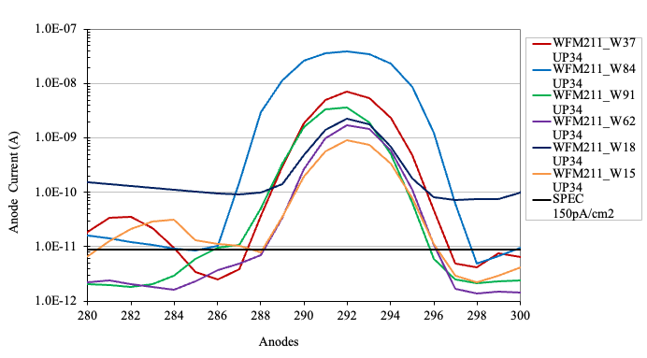
WFM 211 SCAN Anodi UP34
Anodi 59-60
Anod 291-292
08-02-2023

Slide 15
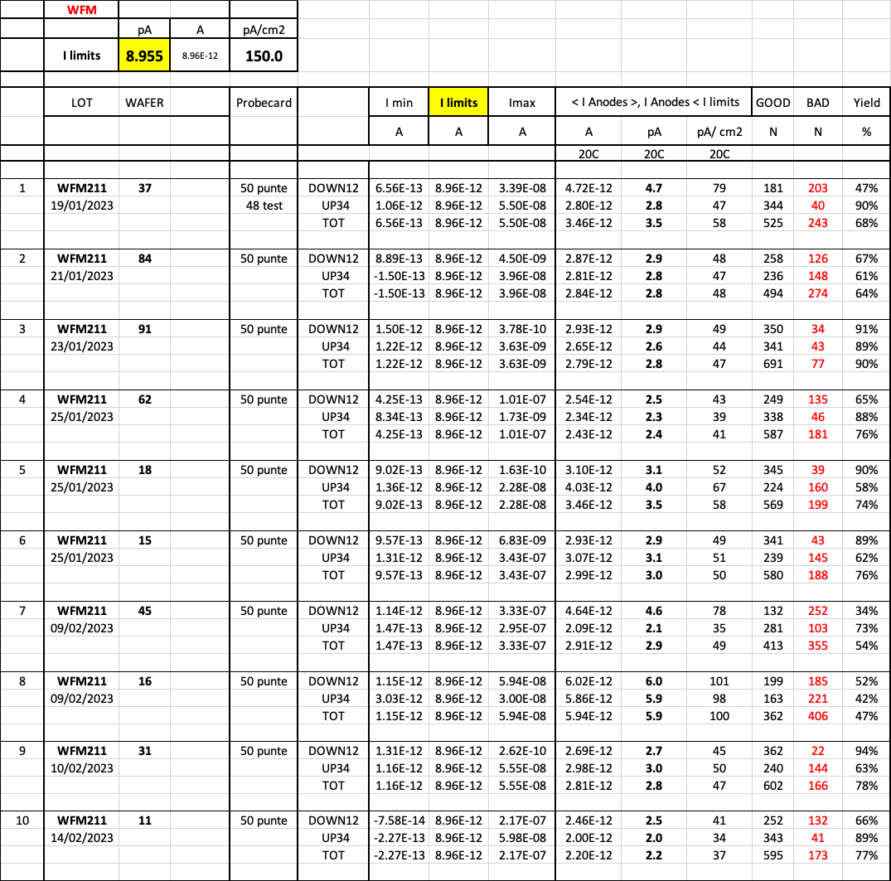
WFM 211 SCAN Anodi

Slide 16
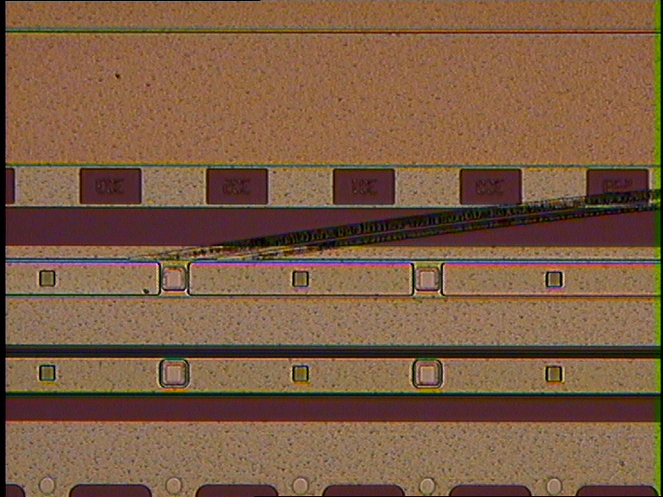
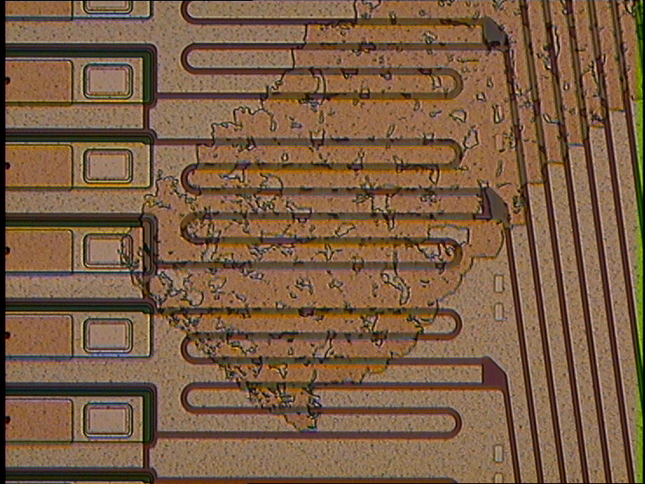
WFM W18 C292
I C292 = 74uA
Non è questo.

Slide 17

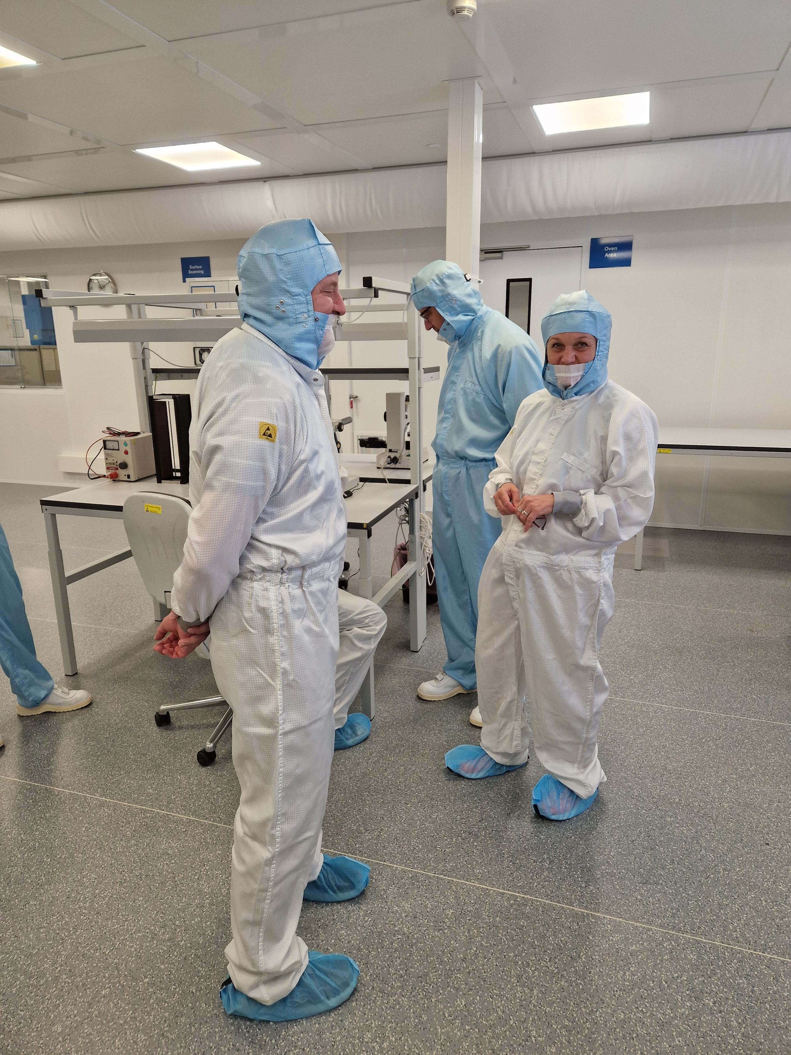
WFM montaggio NEWAYS
Montaggio
Meccanica
Bonding 17-200 um
Camere pulite
Altissima professionalita e capacita.
(MIPOT ???) ☺

Slide 18
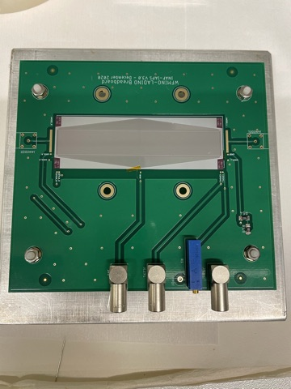
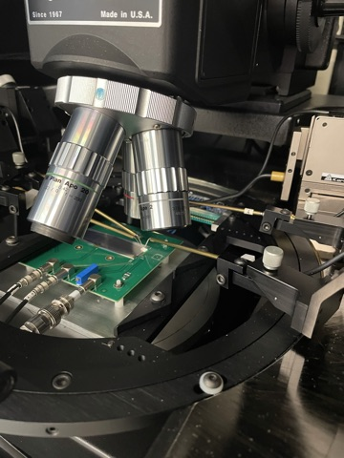
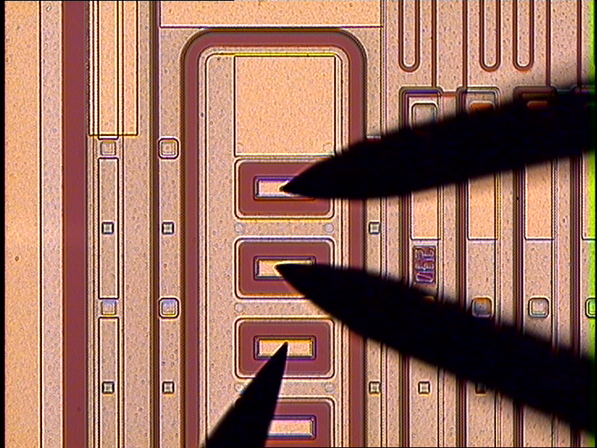
eXTP WFMino
WFMino 64 Anodi con passo 169um
Lo scan automatico viene eseguito con tre punte.
La punta centrale misura la corrente dell’anodo e le punte 1 e 3 raccolgono corrente variabile dal resto del sensore e vengono misurate insiemi.
HV
LV
MV
-1100V
-40V
-70V
04/07/2022

Slide 19
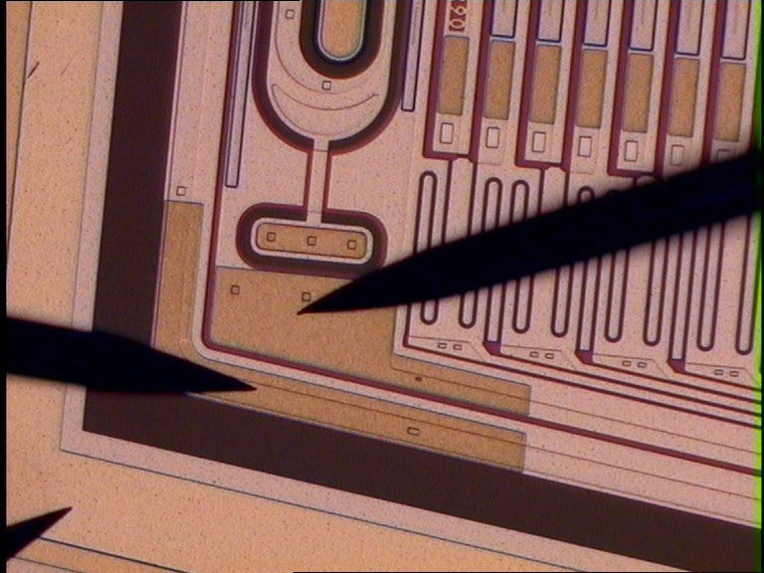
XRO eXTP TIFPA contributo 2023
Test e la caratterizzazione eletrica di WFM (Lotto WFM211- dicembre 2022)
Ispezione ottica dei sensori LAD WFM LADino WFMino
Classificazione dei difetti e Studio di resa
Definizione dei parametri di processo e del materiale attraverso la caratterizzazione delle strutture di test
Partecipazione al design del nuovo anodo del LAD.
Test e la caratterizzazione eletrica LADino WFMino

Slide 20
eXTP TIFPA Articoli 2023

Slide 21
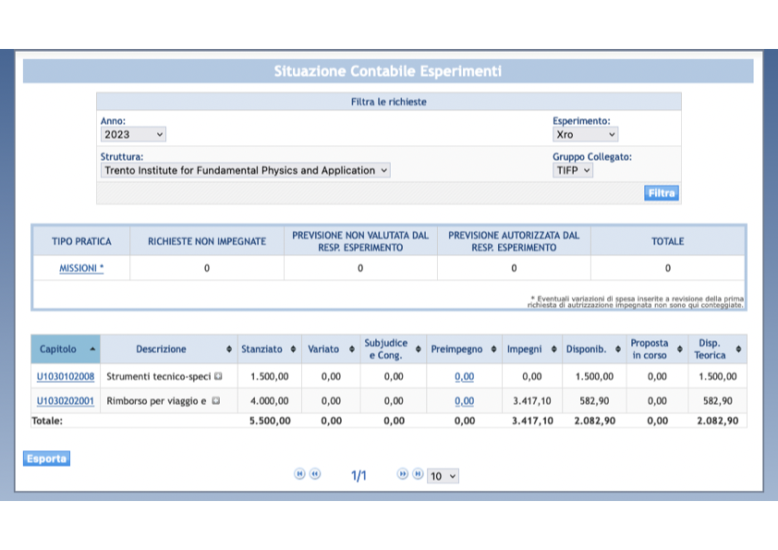
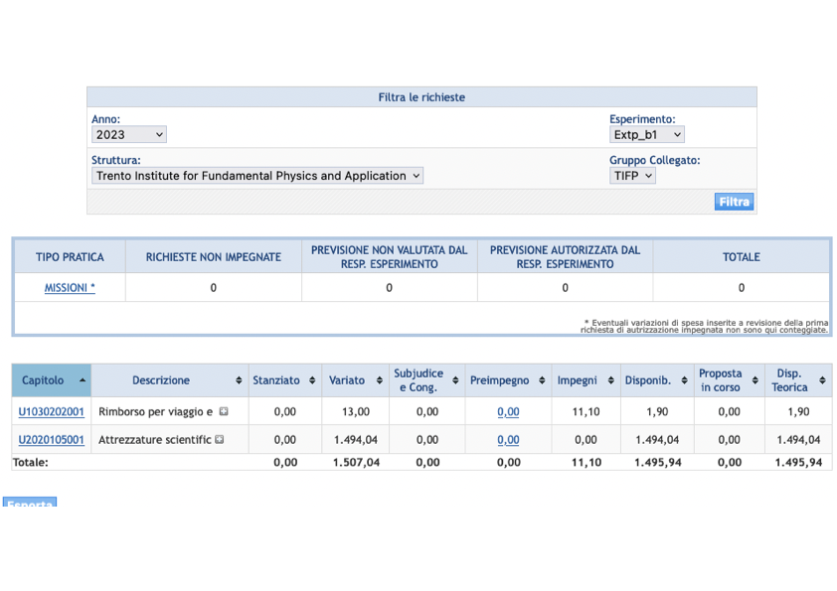
eXTP TIFPA Spese 2023
Richeste finanziarie 2023

Slide 22
XRO eXTP TIFPA obiettivi 2024
Test e la caratterizzazione eletrica di WFM (Lotto WFM231 marzo – settembre (?) 2023)
Ispezione ottica dei sensori LAD WFM LADino WFMino
Classificazione dei difetti e Studio di resa
Definizione dei parametri di processo e del materiale attraverso la caratterizzazione delle strutture di test
Partecipazione al design
Test e la caratterizzazione eletrica LADino WFMino
Test e la caratterizzazione eletrica Lotto LAD senza gettering (settembre - dicembre 2023(?))

Slide 23
eXTP TIFPA FTE 2024
Irina Rashevskaya Tecnologo TIFPA 70% RESP
Antonino Picciotto FBK 20%
Mateo Centis Vignali FBK 20%
Francesco Ficorella FBK 20%
Nicola Zorzi FBK 20%
TOTALE 1.5 FTE
Richeste finanziarie 2024
Missioni:
1. Riunione del TEAM a Roma 2gg. 2.00 kE
2. Test di sensori in lab a Trieste. Solo viaggio. 4.00 kE
Consumo: 4.00 kE

Slide 24
Thank you

Slide 25
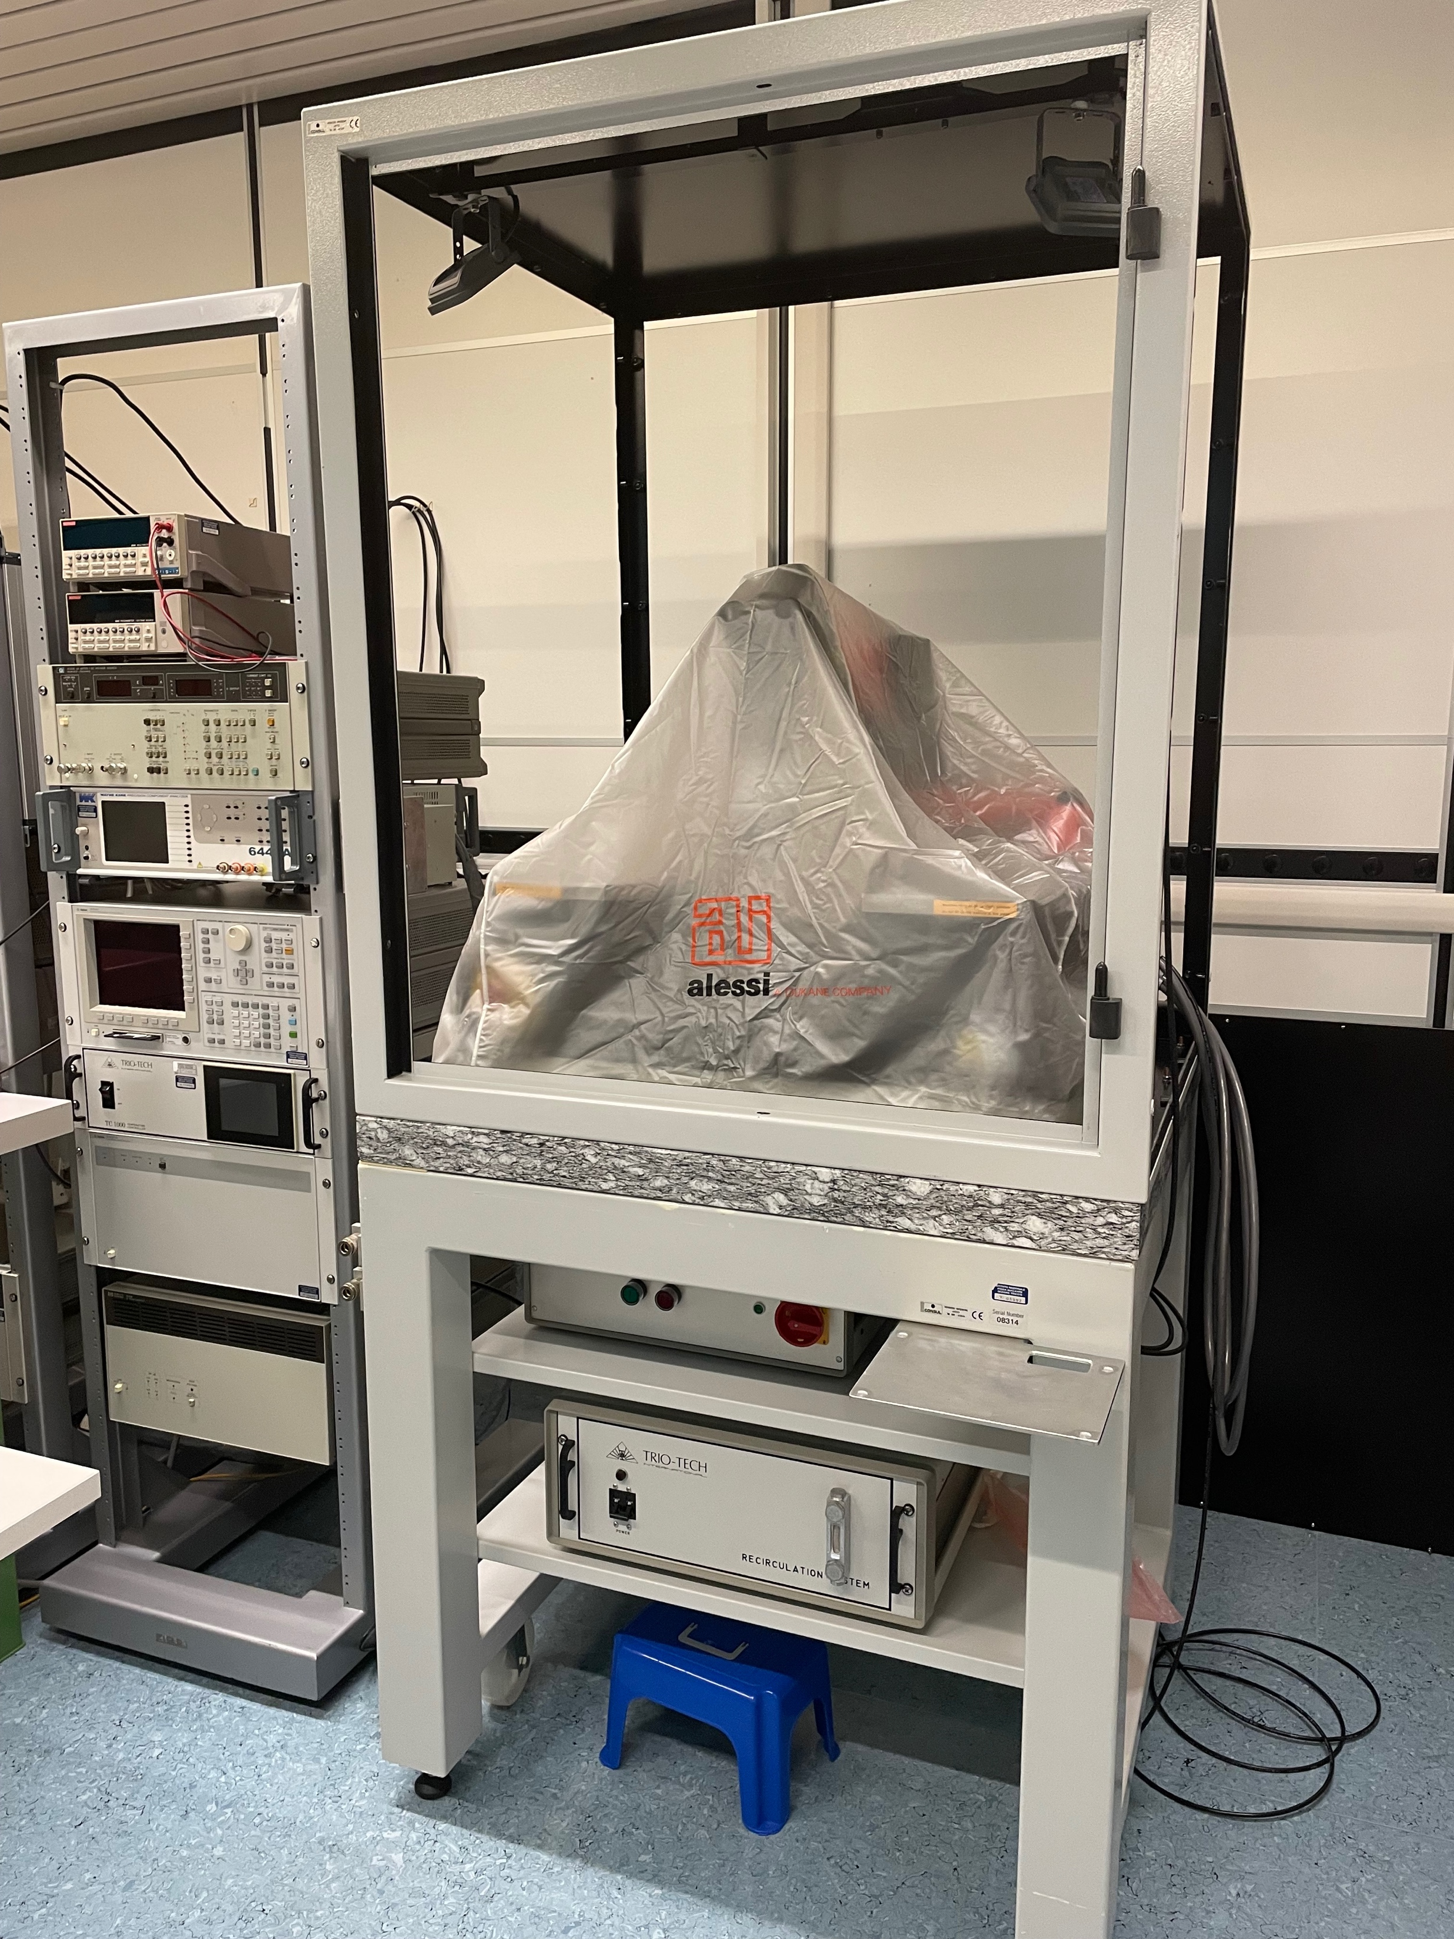
LAB a TRIESTE
Messa in funzione seconda postazione di test con la Probe Station semiautomatica KarSuss e rack di strumenti.

Slide 26
Parameter | Value
Orbit | 550 km, <2.5° inclination
Launcher | Long-March CZ-7 + upper stage, from Wenchang
Mass | 4500 kg
Power | 3.6 kW
Telemetry | 3.2 Tb/day (X-band)
Ground Stations | Sanya, Malindi
Pointing | 3-axis stabilized, < 0.01° (3-sigma)
Sky visibility | 50% (goal 75%)
Mission Duration | 5 years (goal 8 years)
Launch date | 2027

Slide 27
Payload | Parameter | Specification
SFA | Energy range | 0.5-10 keV
 | Effective area | >7000 cm² @1 keV, >5000 cm² @6 keV
 | Energy resolution | <180 eV FWHM @6 keV
 | FoV/HPD | 12 arcmin / 1 arcmin
 | Focal plane detector | Pixelated SDD (19 pixels)
LAD | Energy range | 2-30 keV (extended: 30-80 keV for out-FoV)
 | Effective area | 34000 cm²
 | Energy resolution | <240 eV FWHM @6 keV
 | FoV | 1° (FWHM)
 | Detector | Large area SDD (640 units, 40 Modules)
PFA | Energy range | 2-10 keV
 | Effective area | >900 cm² @2 keV (including QE)
 | Energy resolution | 1.2 keV FWHM @6 keV
 | FoV/HPD | 12 arcmin / 20 arcsec
 | Focal plane detector | GPD (4 units)
WFM | Energy range | 2-50 keV
 | Energy resolution | 300 eV FWHM @6keV
 | FoV | >4 sr (at 20% of peak response)
 | Angular resolution | <5 arcmin
 | Localization accuracy | <1 arcmin
 | Detector | Large area SDD
Soft Response
Large area
Polarization
Monitoring

Slide 28
